Slide 1

Муниципальное дошкольное образовательное учреждение
«Детский сад № 6 «Солнышко» г. Новоузенска Саратовской области»
Основная общеобразовательная
программа на 2015 – 2016 учебный год.

Slide 2
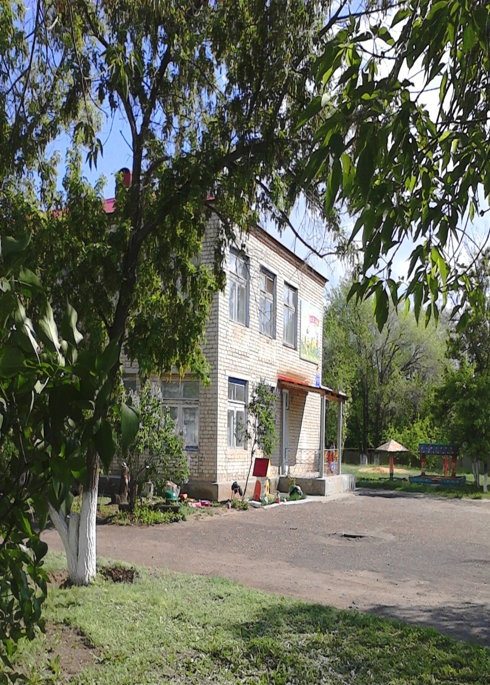
Визитная карточка.
Муниципальное дошкольное
образовательное учреждение
«Детский сад № 6 «Солнышко»
г. Новоузенска Саратовской области»
Был основан 01.08.1975 года.
Учредитель: Администрация Новоузенского
муниципального района Саратовской области.
Место нахождения Учреждения: 413362
Саратовская область, город Новоузенск,
Микрорайон № 1, дом №15.
Адрес электронной почты:mdoudsv6@mail.ru
Адрес официального сайта :2615.maam.ru
Заведующая: Доценко Надежда Ивановна

Slide 3
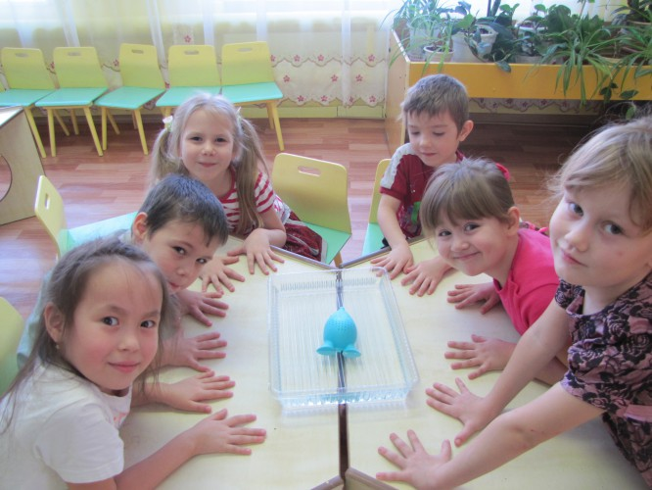
Лицензия на право ведения образовательной деятельности
Регистрационный № 333 от 13 июня 2012 года.
Выдана Министерством образования Саратовской области на право ведения образовательной деятельности
Срок действия: бессрочно
Серия РО № 040305

Slide 4
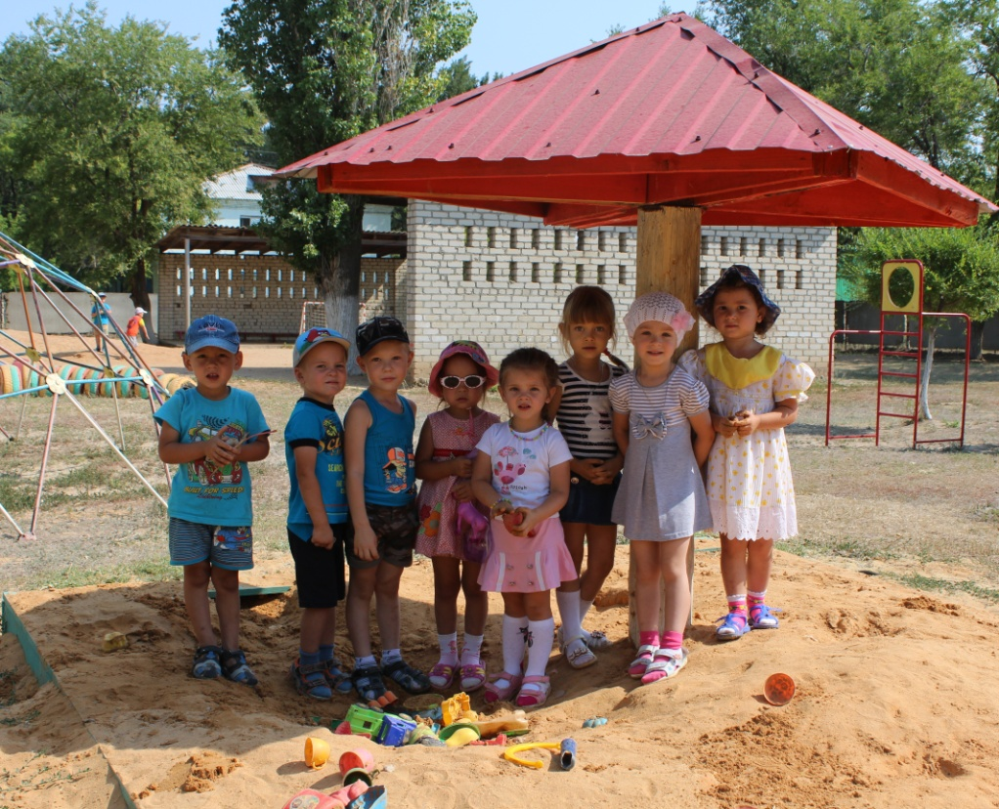
Режим работы и график работы: 10,5 часов, пятидневная рабочая неделя,
с 7.30 – 18.00 часов, выходные - суббота, воскресенье.
Контактные телефоны: 8 (84562) -2-80-45
Численность воспитанников: 110 детей
Количество сотрудников: 36 человек
Уровень образования: дошкольное образование
Форма образования: очная
Продолжительность обучения и возраст воспитанников:
срок обучения – 5 лет, дети в возрасте с 1 года до 7 лет.
6 групп:
1. 1- ая младшая «А» группа - с 1 до 2 лет
2. 1- ая младшая «Б» группа - с 2 до 3 лет
3. 2 – ая младшая группа - с 3 до 4 лет
4. Средняя группа - с 4 до 5 лет
5. Старшая группа - с 5 до 6 лет
6. Подготовительная группа - с 6 до 7 лет

Slide 5
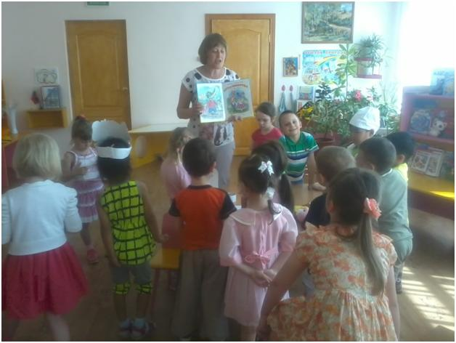
Нормативно – правовые основы разработки ООП ДО
1. Приказ Минобрнауки России № 1155 от 17 октября 2013 г. «Об утверждении федерального государственного образовательного стандарта дошкольного образования»;
2. Федеральный Закон «Об образовании в РФ» от 29 декабря 2012 г. № 273;
3. Приказ Минобрнауки РФ «Об утверждении порядка организации и осуществления образовательной деятельности по основным общеобразовательным программам - образовательным программам дошкольного образования» от 30 августа 2013 г. № 1014;
4. Санитарно-эпидемиологические требования к устройству, содержанию и организации режима работы в дошкольных организациях СанПиН 2.4.1.3049-13;
5. Устав МДОУ.

Slide 6
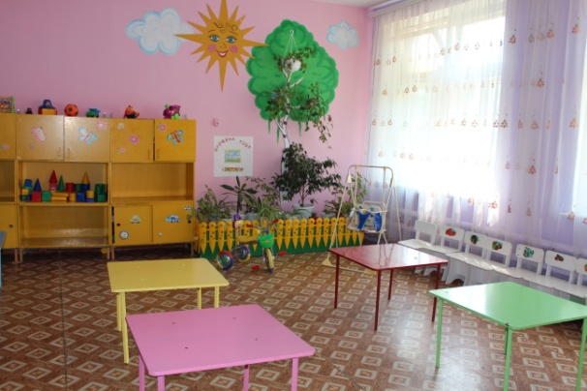
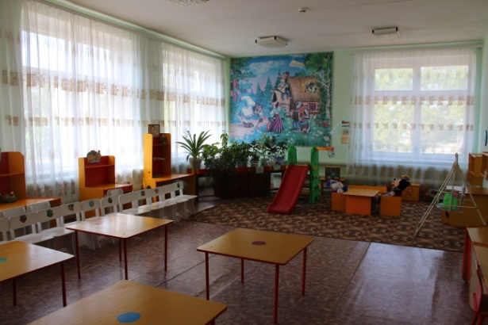
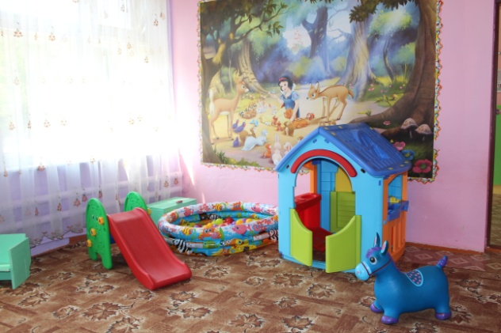
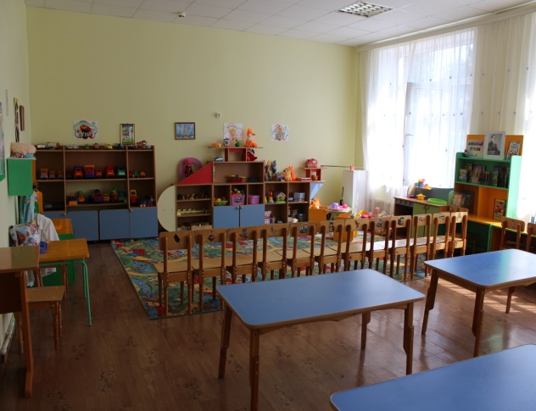
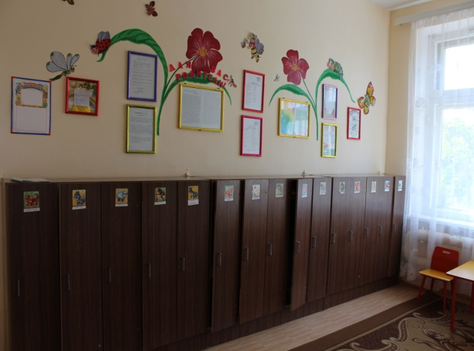
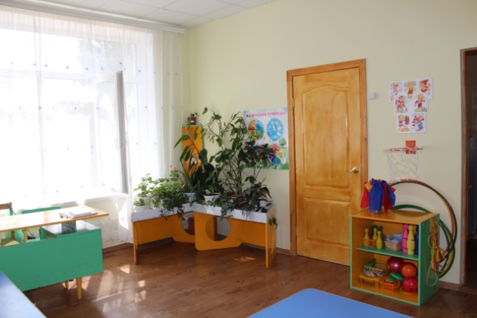
Программа направлена на:
*создание условий развития ребенка, открывающих возможности для его позитивной социализации, его личностного развития, развития инициативы и творческих способностей на основе сотрудничества со взрослыми и сверстниками и соответствующим возрасту видам деятельности;
*на создание развивающей образовательной среды, которая представляет собой систему условий социализации и индивидуализации детей.

Slide 7
Цель и задачи реализации Программы:
Цель: психолого-педагогическая поддержка позитивной социализации и индивидуализации, развития личности детей дошкольного возраста.
Задачи:
*охрана и укрепление физического и психического здоровья детей, в том числе их эмоционального благополучия;
*обеспечение равных возможностей для полноценного развития каждого ребенка в период дошкольного детства независимо от места проживания, пола, нации, языка. Социального статуса, психофизических и других особенностей (в том числе ограниченных возможностей здоровья);
*обеспечение преемственности целей, задач и содержания образования, реализуемых в рамках образовательных программ различных уровней (преемственность основных образовательных программ дошкольного и начального общего образования);
*создание благоприятных условий развития детей в рамках в соответствии с их возрастными и индивидуальными особенностями и склонностями, развитие способностей и творческого потенциала каждого ребенка как субъекта отношений с самим собой, другими детьми, взрослыми и миром;

Slide 8
*объединение обучения и воспитания в целостный образовательный процесс на основе духовно-нравственных и социокультурных ценностей и принятых в обществе правил и норм поведения в интересах человека, семьи, общества;
*формирование общей культуры личности детей, в том числе ценностей здорового образа жизни, развитие их социальных, нравственных, эстетических, интеллектуальных, физических качеств, инициативности, самостоятельности и ответственности ребенка, формирование предпосылок учебной деятельности;
*обеспечение вариативности и разнообразия содержания Программы организационных форм дошкольного образования, возможности формирования Программ различной направленности с учетом образовательных потребностей, способностей и состояния здоровья детей;
*формирование социокультурной среды, соответствующей возрастным особенностям детей;
*обеспечение психолого-педагогической поддержки семьи и повышение компетентности родителей (законных представителей) в вопросах развития и образования, охраны и укрепления здоровья детей.

Slide 9
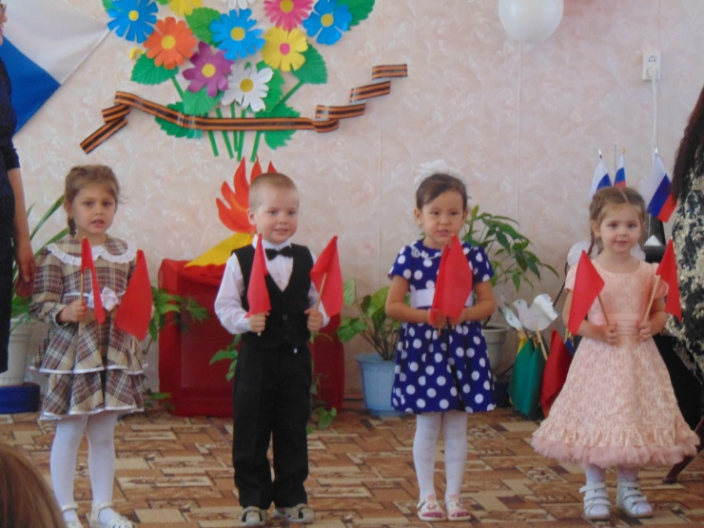
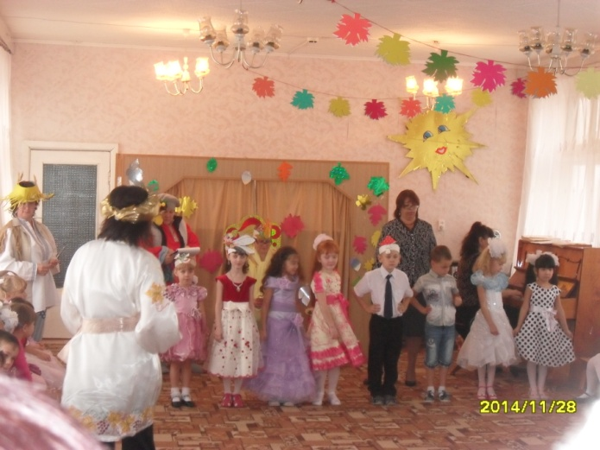
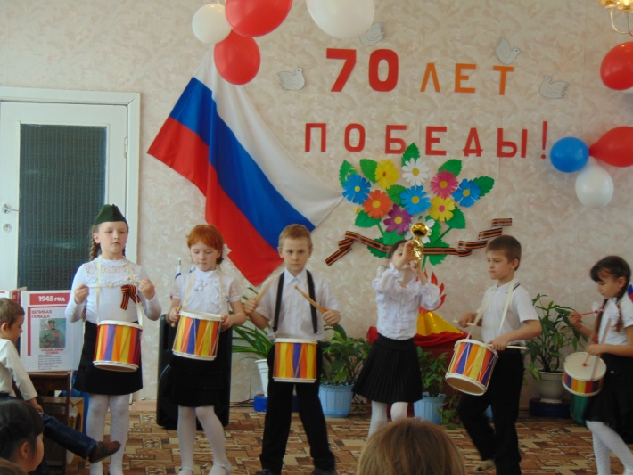
Приоритетное направление деятельности –
художественно-эстетическое развитие детей.
* Ребенок с удовольствием знакомится с элементарными средствами выразительности (цвет, звук, форма, движения, жесты), проявляется интерес к произведениям народного и классического искусства, к литературе (стихи, песенки, потешки), к исполнению и слушанию музыкальных произведений.

Slide 10
Содержание программы реализуется через разнообразные виды детской деятельности .
Различные виды деятельности П.2.7. ФГОС ДО
Ранний возраст (1 – 3 года) | Дошкольный возраст (3 года – 8 лет)
Предметная деятельность и игры с составными и динамическими игрушками Экспериментирование с материалами и веществами (песок, вода, тесто и пр.) Общение с взрослым и совместные игры со сверстниками под руководством взрослого Самообслуживание и действия с бытовыми предметами-орудиями (ложка, совок, лопатка и пр.) Восприятие смысла музыки, сказок, стихов, рассматривание картинок Двигательная активность | Игровая, включая сюжетно-ролевую игру, игру с правилами и др. Коммуникативная (общение и взаимодействие со взрослыми и сверстниками) Познавательно-исследовательская (исследования объектов окружающего мира и экспериментирования с ними) Восприятие художественной литературы и фольклора Самообслуживание и элементарный бытовой труд (в помещении и на улице) Конструирование из разного материала, включая конструкторы, модули, бумагу, природный и иной материал Изобразительная (рисование, лепка, аппликация) Музыкальная (восприятие и понимание смысла музыкальных произведений, пение, музыкально-ритмические движения, игры на музыкальных инструментах) Двигательная (овладение основными движениями )

Slide 11
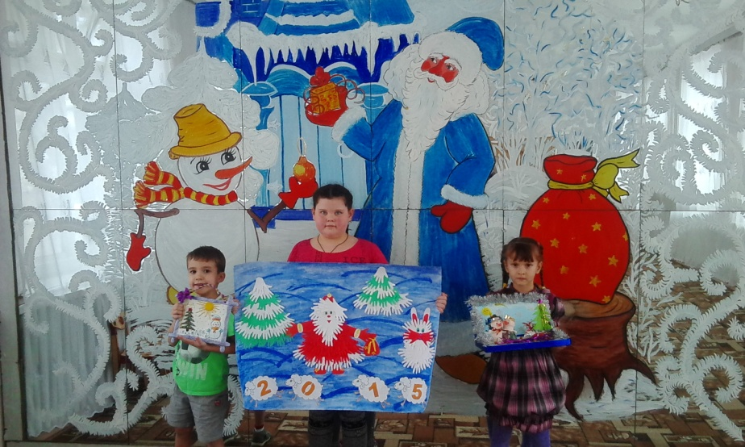
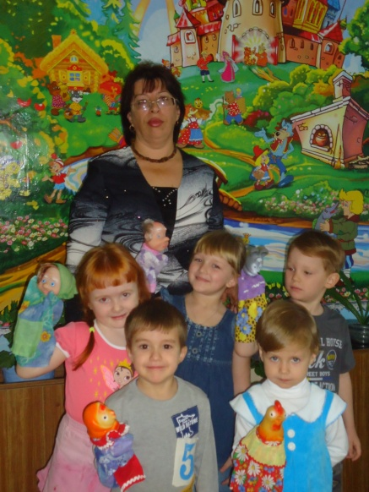
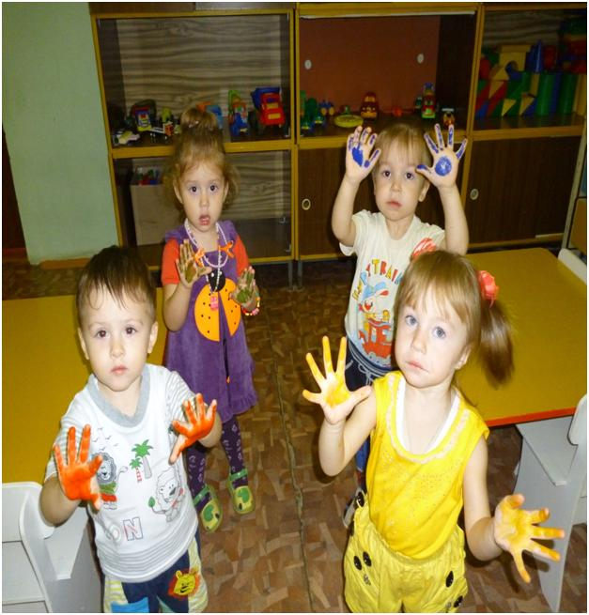
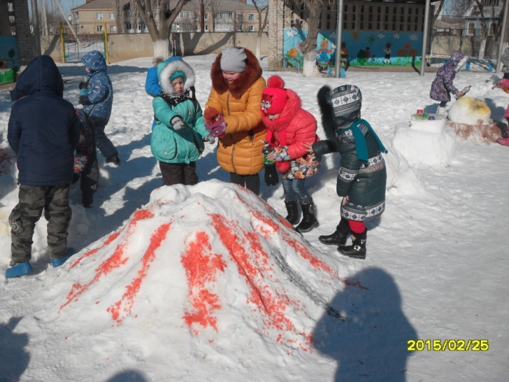
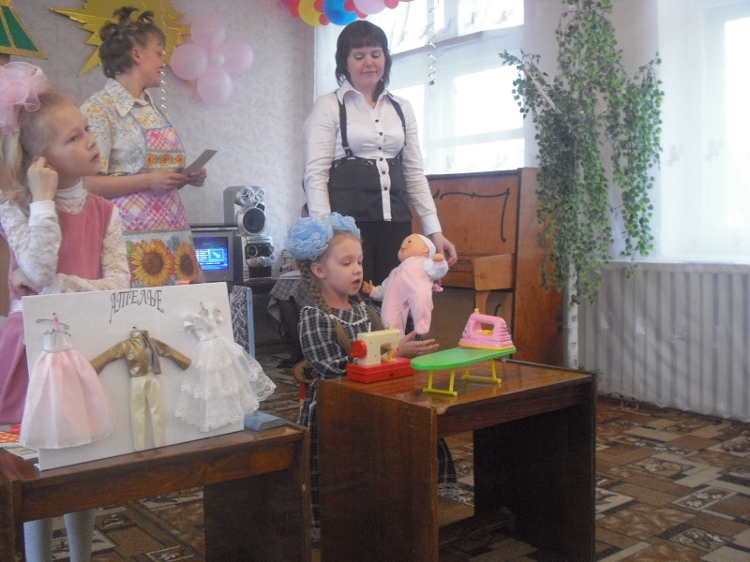
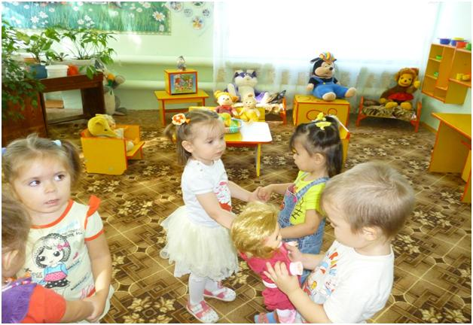
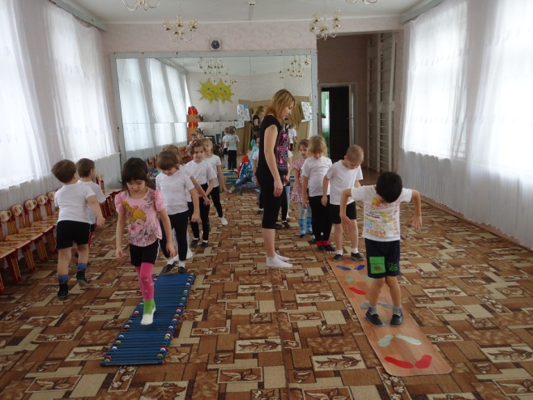
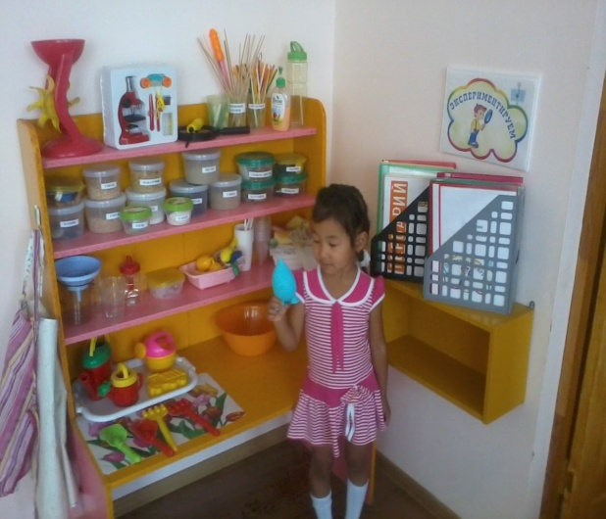
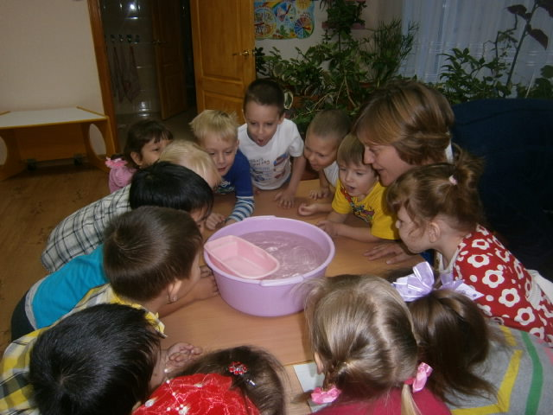

Slide 12
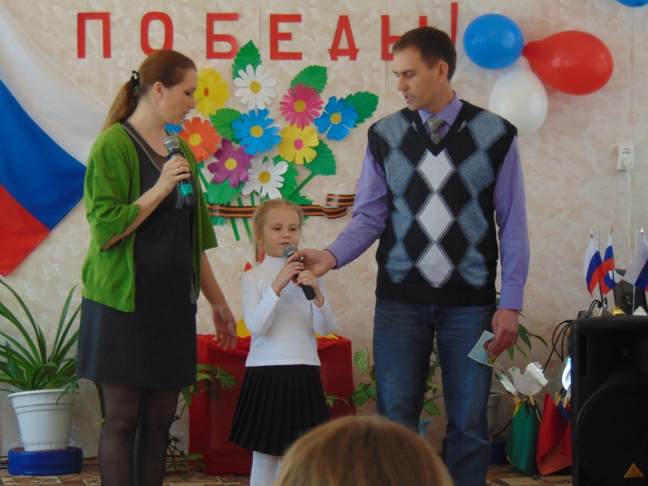
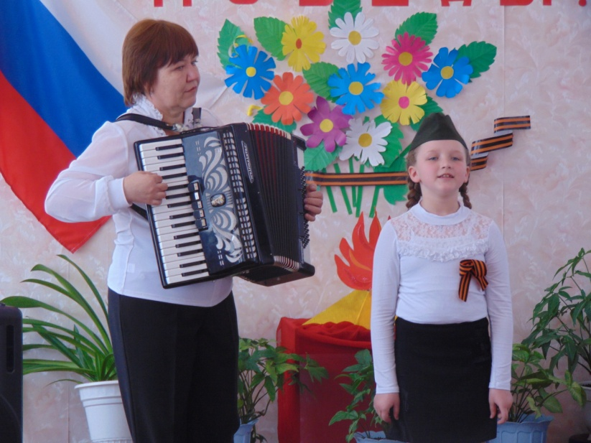
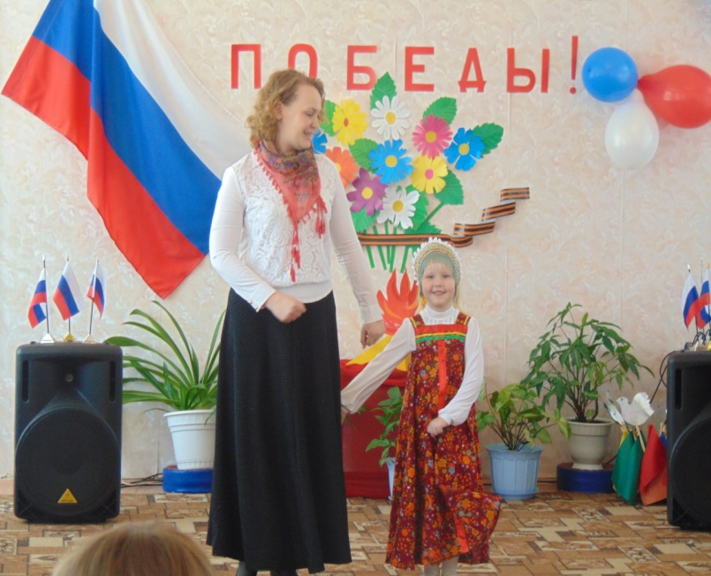
МДОУ «Детский сад № 6 «Солнышко» г. Новоузенска Саратовской области» работает как открытая система, в которой педагог и родитель равноправные партнеры и активные участники в жизни детей.

Slide 13
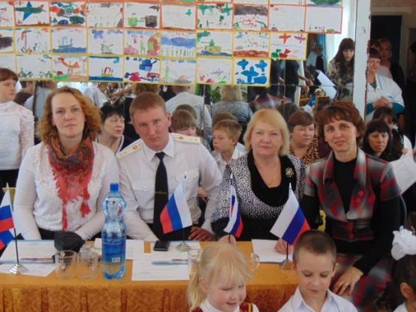
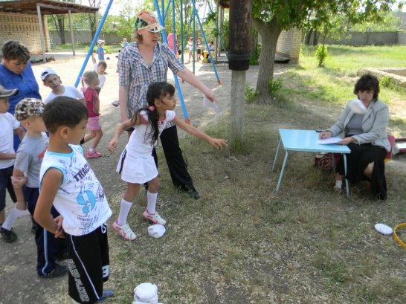
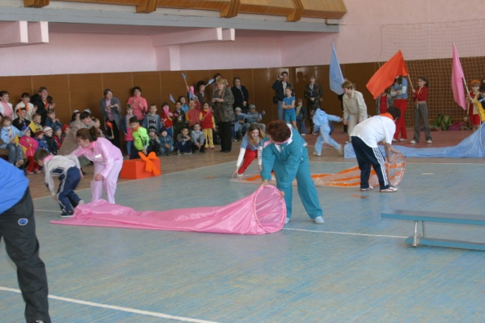
Формы взаимодействия, участия родителей в общественном управлении образовательного учреждения МДОУ
«Детский сад № 6 «Солнышко» г. Новоузенска Саратовской области»
Родительские собрания
Беседы, дискуссии
Смотры, конкурсы, выставки
Участие в НОД
Консультации, семинары
Кружки
Деловые игры
Круглые столы
Встречи с интересными людьми
Тренинги
Праздники и развлечения
Распространение лучшего семейного опыта

Slide 14

Приглашаем
к сотрудничеству

